Slide 1
Komplexní čísla 6
VY_32_INOVACE_20-06
Test číslo 2

Slide 2
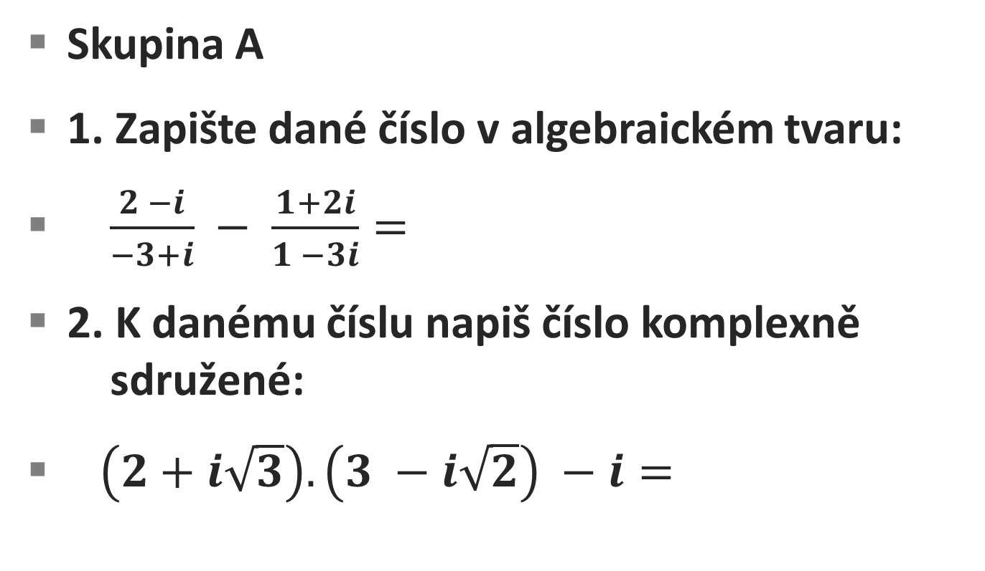
Komplexní čísla 6
Skupina A
1. Zapište dané číslo v algebraickém tvaru:
$\frac{2 −i}{−3+i} − \frac{1+2i}{1 −3i}=$
2. K danému číslu napiš číslo komplexně
sdružené:
$\left(2+i\sqrt{3}\right).\left(3 −i\sqrt{2}\right) −i=$

Slide 3
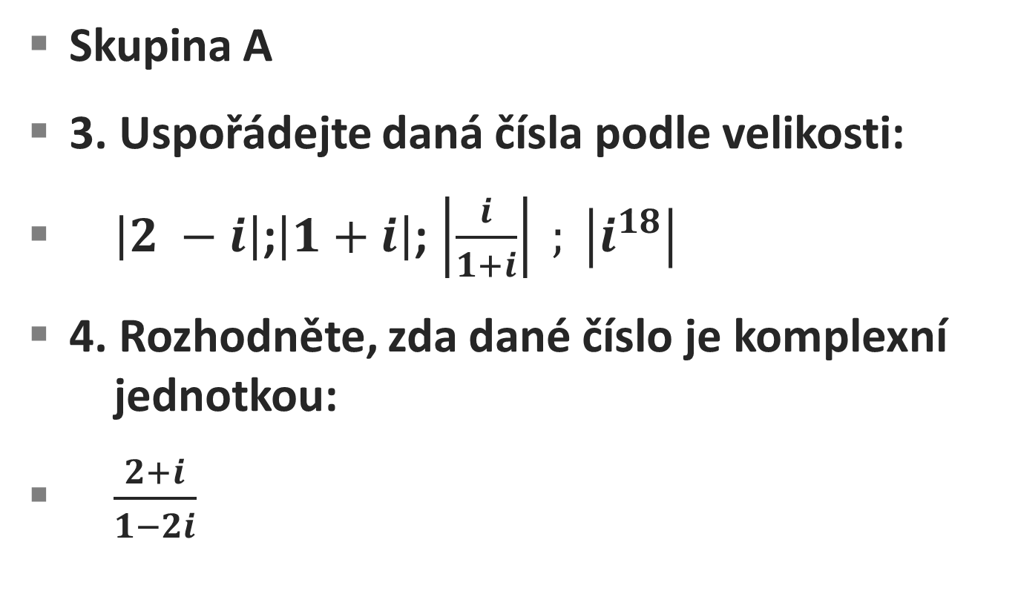
Komplexní čísla 6
Skupina A
3. Uspořádejte daná čísla podle velikosti:
$\left|2 −i\right|$;$\left|1+i\right|$; $\left|\frac{i}{1+i}\right| ; \left|i^{18}\right|$
4. Rozhodněte, zda dané číslo je komplexní
jednotkou:
$\frac{2+i}{1−2i}$

Slide 4
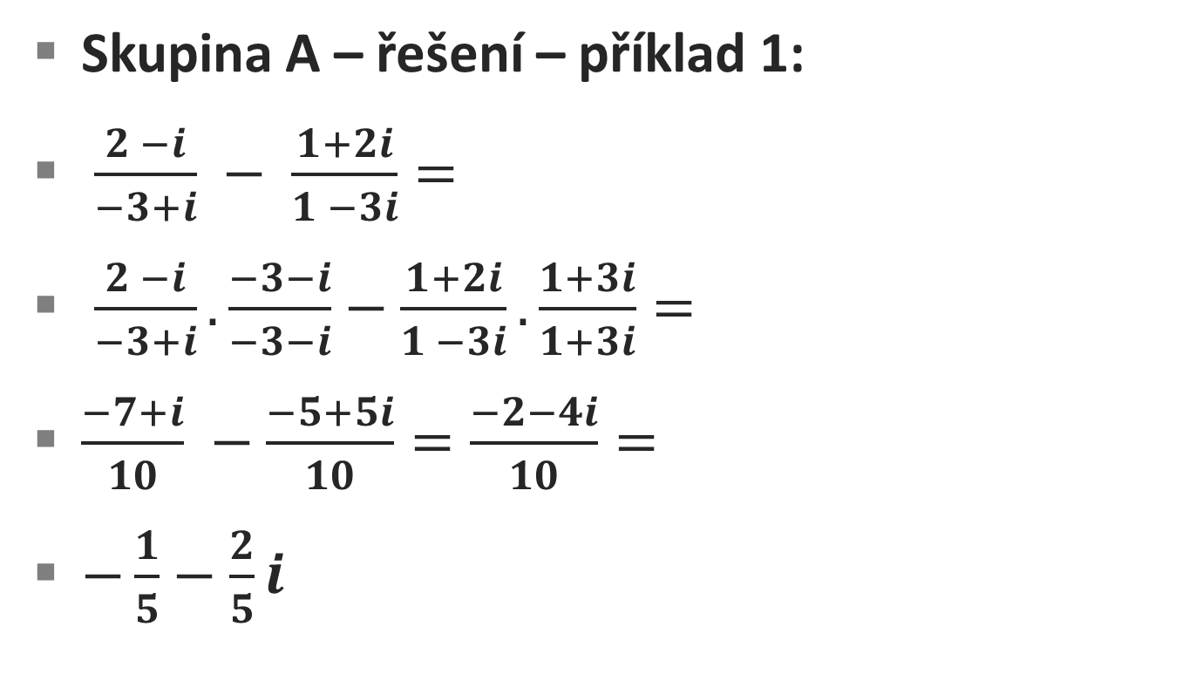
Komplexní čísla 6
Skupina A – řešení – příklad 1:
$\frac{2 −i}{−3+i} − \frac{1+2i}{1 −3i}=$
$\frac{2 −i}{−3+i}.\frac{−3−i}{−3−i}−\frac{1+2i}{1 −3i}.\frac{1+3i}{1+3i}=$
$\frac{−7+i}{10} −\frac{−5+5i}{10}=\frac{−2−4i}{10}=$
$−\frac{1}{5}−\frac{2}{5}i$

Slide 5
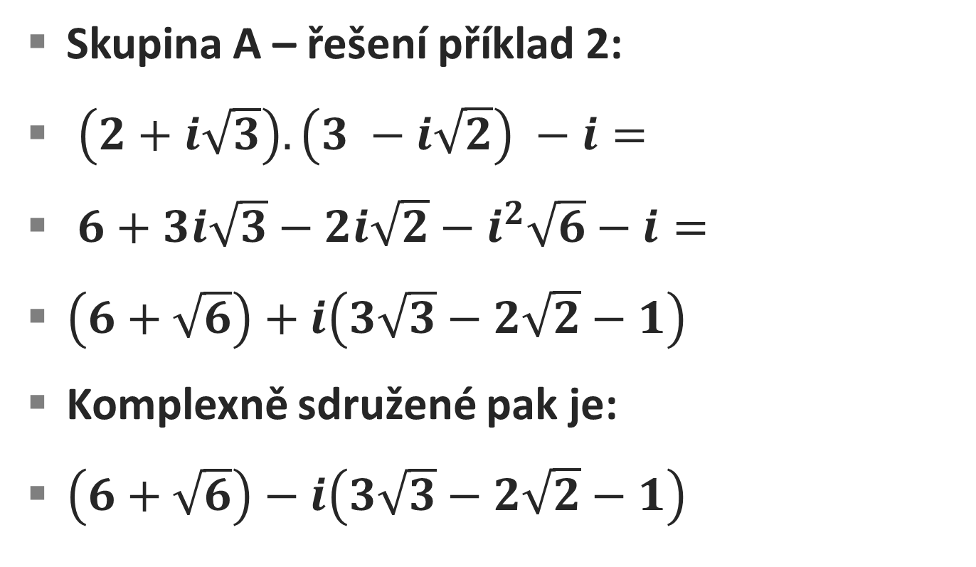
Komplexní čísla 6
Skupina A – řešení příklad 2:
$\left(2+i\sqrt{3}\right).\left(3 −i\sqrt{2}\right) −i=$
$6+3i\sqrt{3}−2i\sqrt{2}−i^{2}\sqrt{6}−i=$
$\left(6+\sqrt{6}\right)+i\left(3\sqrt{3}−2\sqrt{2}−1\right)$
Komplexně sdružené pak je:
$\left(6+\sqrt{6}\right)−i\left(3\sqrt{3}−2\sqrt{2}−1\right)$

Slide 6
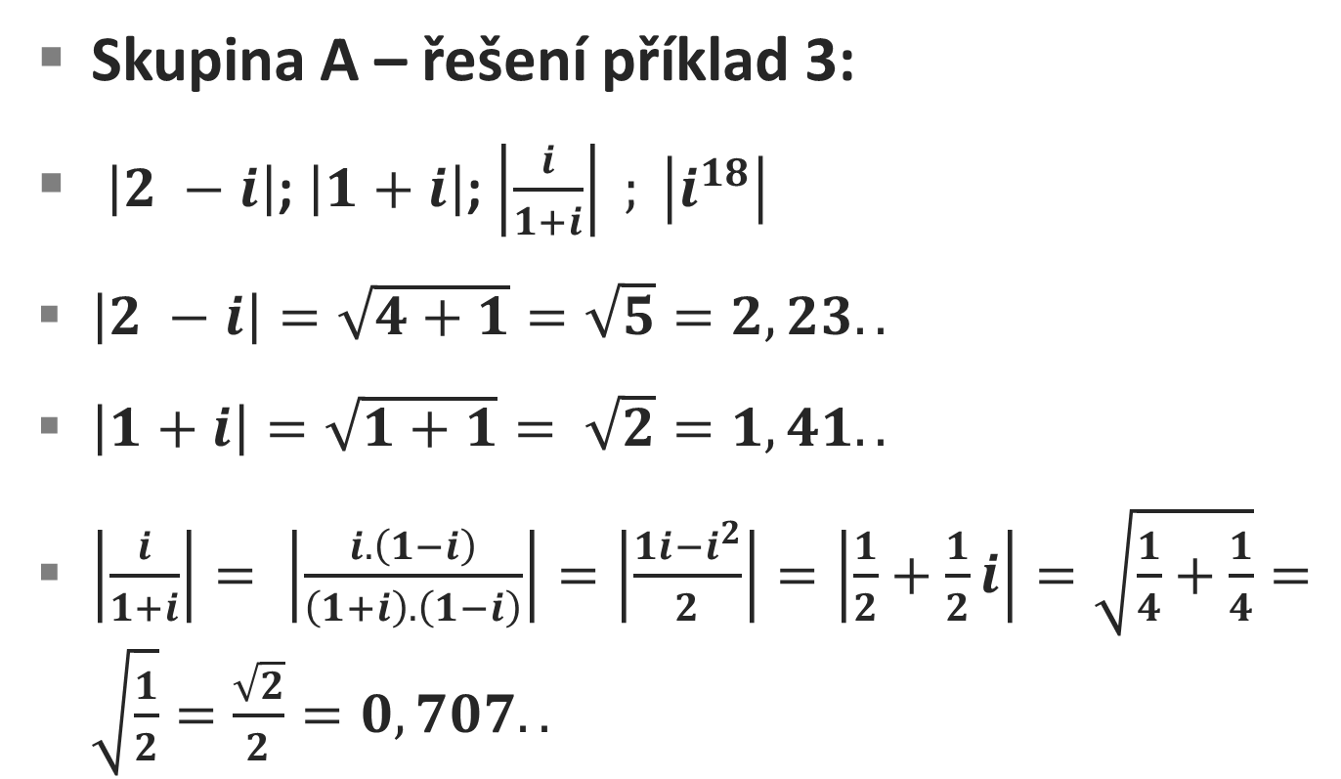
Komplexní čísla 6
Skupina A – řešení příklad 3:
$\left|2 −i\right|$; $\left|1+i\right|$; $\left|\frac{i}{1+i}\right| ; \left|i^{18}\right|$
$\left|2 −i\right|=\sqrt{4+1}=\sqrt{5}=2,23..$
$\left|1+i\right|=\sqrt{1+1}= \sqrt{2}=1,41..$
$\left|\frac{i}{1+i}\right|= \left|\frac{i.\left(1−i\right)}{\left(1+i\right).\left(1−i\right)}\right|=\left|\frac{1i−i^{2}}{2}\right|=\left|\frac{1}{2}+\frac{1}{2}i\right|=\sqrt{\frac{1}{4}+\frac{1}{4}}=\sqrt{\frac{1}{2}}=\frac{\sqrt{2}}{2}=0,707..$

Slide 7
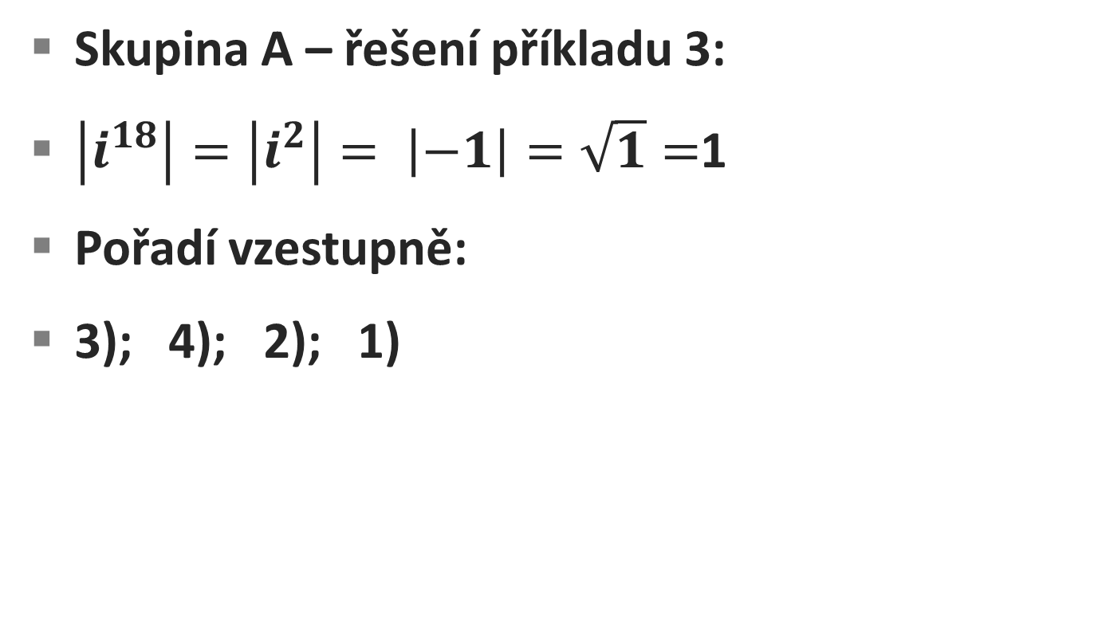
Komplexní čísla 6
Skupina A – řešení příkladu 3:
$\left|i^{18}\right|=\left|i^{2}\right|= \left|−1\right|=\sqrt{1}=$1
Pořadí vzestupně:
3); 4); 2); 1)

Slide 8
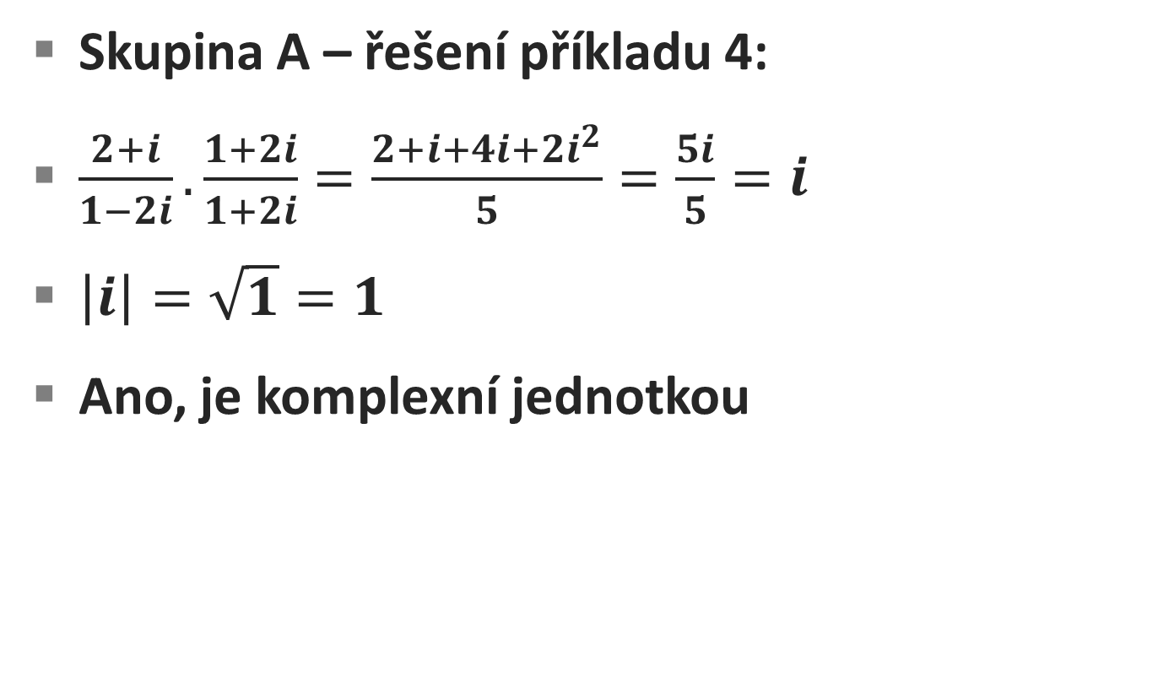
Komplexní čísla 6
Skupina A – řešení příkladu 4:
$\frac{2+i}{1−2i}.\frac{1+2i}{1+2i}=\frac{2+i+4i+2i^{2}}{5}=\frac{5i}{5}=i$
$\left|i\right|=\sqrt{1}=1$
Ano, je komplexní jednotkou

Slide 9
Děkuji za pozornost
Autor DUM: Mgr. Jan Bajnar

